Slide 1
Actor 与 Akka
老猪 2013年10月 杭州

Slide 2
提纲
什么是Actor
actor模型
actor
为什么用Actor模型
什么是Akka
Akka中其它并发机制简介
快学Akka（Akka is simple）
何时使用Akka

Slide 3
什么是Actor—Actor模型(1)
一种并发编程模型
编程模型(model)与编程范式(paradigm)
模型是对具体问题的抽象
并发模型类别
共享内存（shared-memory）
消息传递（message-passing）
范式是对程序的抽象
模型与范式是正交的

Slide 4
什么是Actor—Actor模型(2)
Actor模型
一切皆是Actor
Actor之间（仅）通过发送消息进行通信
消息的发送是异步的

Slide 5
什么是Actor—Actor
拥有唯一标识（地址）
对消息的处理是同步的
对消息的响应可有以下行为
发消息给别的actor
创建新的actor
指定自己对下一条消息的响应行为
状态数据对外部不可见（局部性）

Slide 6
什么是Actor—actor vs object
Object的三大特征：
标识, 状态, 行为
actor是一种特殊的object
异步
行为可动态改变

Slide 7
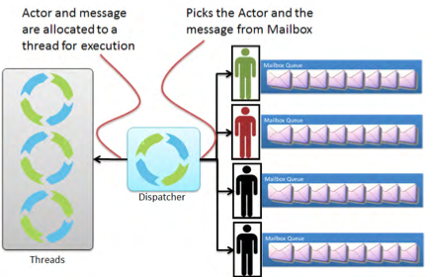
什么是Actor—actor vs 线程
Actor 是一种轻量级线程
Actor 是一种轻量级任务描述

Slide 8
为什么使用Actor模型
天生的异步
提高系统的并行度
Amdahl 定律
与非阻塞IO是好基友
简化编程
模型简单
共享的不可变，可变的不共享
适合使用函数式语言

Slide 9
什么是Akka
Actor模型的Scala实现
整合各种并发机制
不止是并发
容错性
可扩展性

Slide 10
Akka的Actor实现(1)
底层使用Java并发库实现
Runnable/Callable generator
def run() {
actor.receive(message)
}
Actor 与 ActorRef
地址

Slide 11
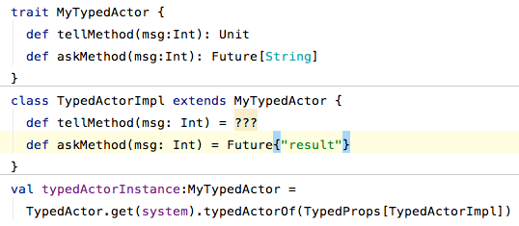
Akka的actor实现(2)
Typed Actor

Slide 12
Akka的actor实现(3)
Typed Actor总结
消息名称作为方法名（语法层面）
方法调用可以是同步或异步
行为无法动态改变
Java互通时才使用

Slide 13
其它并发机制简介—STM
Software Transaction Memory
基于共享内存
类似于DB事务
commit 与 rollback
在读一方解决冲突
本事务所读的内存是否被其它事务修改过
重试
Scala, Haskell, Clojure, GCC 4.7+

Slide 14
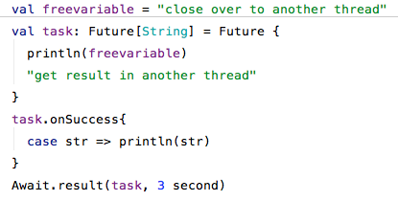
其它并发机制简介—Future与Promise
所有的Future/Promise语义都可以用actor来实现
Future/Promise更简单，局部性更好
Actor系统性更强，方便地远程化

Slide 15
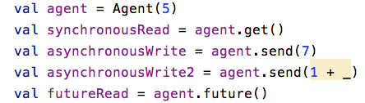
其它并发机制简介—Agent
 | Actor | Agent
状态 | 局部 | 局部
写逻辑 | 定义在接收方 | 由发送方传入
读 | 异步 | 同步，立即返回

Slide 16
快学Akka—ActorSystem
创建ActorSystem
整个应用不需要“皆是Actor”

Slide 17
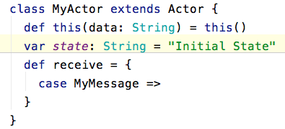
快学Akka—创建Actor(1)
Actor class
创建顶级Actor

Slide 18
快学Akka——创建Actor(2)
创建子Actor
context
system
self
sender

Slide 19
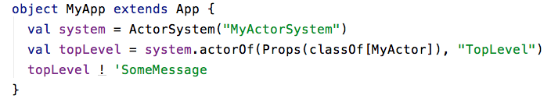
快学Akka—发送消息
tell (!)
ask (?) —— Future[Any]
从ActorSystem外部向系统中的actor发送消息

Slide 20
快学Akka—从地址获取ActorRef
Future[ActorRef]

Slide 21
快学Akka—消息的派发(1)
Router
消息到达哪个actor
Round-Robin Random Smallest-Mailbox （负载均衡）
Broadcast Scatter-Gather-First-Completed
Mailbox
如何存储消息
如何选取下一条消息进行处理

Slide 22
快学Akka——消息的派发(2)
Dispatcher
actor.receive(message)放到哪个线程执行
pinned dispatcher

Slide 23
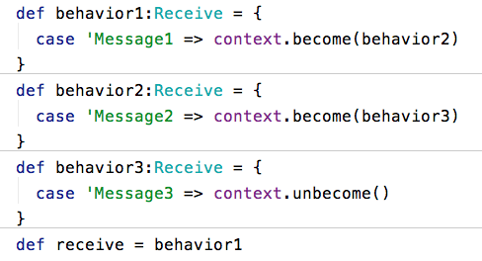
快学Akka—动态改变行为
Become/unbecome
行为栈
FSM

Slide 24
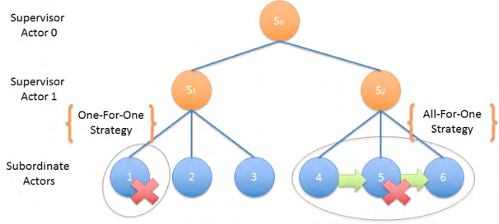
快学Akka—处理异常
Exception as Business
监管（supervise）树
监管策略
All-in-one
One-by-one
监视（watch）

Slide 25
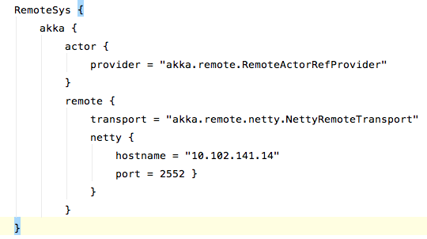
快学Akka——Remote Actor
地址
Akka://SystemName@host:port/user/SomeActor
修改配置文件来扩展
RMI, CORBA, XML WebService

Slide 26
快学Akka—其它
配置文件格式
自定义Dispatcher, Router, Mailbox
日志
测试
Typesafe console
Zeromq
Durable mailbox

Slide 27
何时使用Akka
需由多实体协作的并发系统
对容错性有高要求
想要非常简单地从单机扩展到集群

